Slide 1
Restaurante da Universidade de Compostela
Problemas envolvendo
associações de bombas

Slide 2
Uma instalação de bombeamento transporta um fluido com viscosidade menor que 20 mm²/s e tem a sua CCI representada pela equação:
com a vazão em m³/s e a carga do sistema em m, isto para todas as possibilidades de funcionamento das bombas idênticas que se encontram na casa de máquina.
Conhecendo os dados para obtenção das curvas H_{B} = f(Q) e η_{B} = f(Q), pede-se determinar a vazão, a carga manométrica, o rendimento e a potência mecânica para:
o uso de uma única bomba;
o uso da associação em série das duas bombas idênticas;
O uso da associação em paralelo das duas bombas idênticas.
Dado:
H_{B}(m) | 70 | 60 | 50 | 40 | 30 | 20
Q(m³/h) | 0 | 75,6 | 122,4 | 154,8 | 176,4 | 190,8
η_{B} (%) | 0 | 69 | 80 | 68 | 47 | 30

Slide 4
PARA TRAÇAR A CURVA DA ASSOCIAÇÃO LEMBRAMOS QUE A ASSOCIAÇÃO EM SÉRIE PARA BOMBAS IGUAIS, TEMOS:
H_{B}(m) | 70 | 60 | 50 | 40 | 30 | 20
Q(m³/h) | 0 | 75,6 | 122,4 | 154,8 | 176,4 | 190,8
η_{B} (%) | 0 | 69 | 80 | 68 | 47 | 30
H_{Bas} (m) | 140 | 120 | 100 | 80 | 60 | 40

Slide 6
Vamos obter a equação da CCI com unidades homólogas as obtivas para a curva da bomba e da associação em série da bomba, isto para que possamos achar o ponto de trabalho!
Precisamos considerar a vazão em m³/h!

Slide 7
PROVANDO PELO EXCELL

Slide 8
BOMBA OPERANDO ISOLADAMENTE
Obtendo o ponto de trabalho para a bomba operando isoladamente e associação de duas bombas idênticas.
É só igualar as equações da CCI com a respectiva da(s) bomba(s).

Slide 9
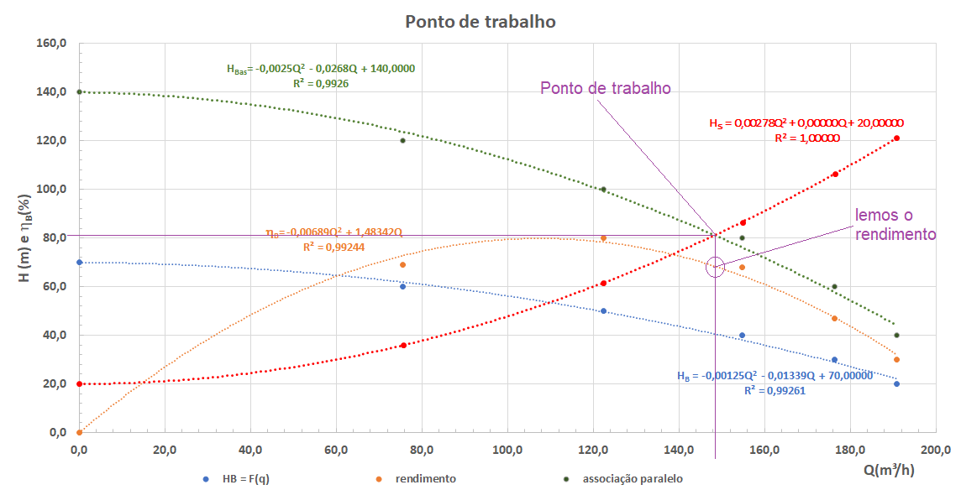
Agora a associação de duas bombas idênticas.

Slide 10
Para aprender fazendo, resolvam o item c, que é a associação em paralelo.
Vamos aplicar o que estudamos no vídeo:
Solução do problema de associação paralelo de bombas
https://youtu.be/fT_O1eNptdY

Slide 11
Uma bomba centrífuga com 3500 rpm apresenta as seguintes equações características de
carga manométrica e rendimento:
Pede-se determinar:
a equação de H_{Bap} = f(Q_{ap}) considerando a associação paralelo de duas bombas idênticas à descrita no enunciado;
a equação de H_{Bas} = f(Q_{as}) considerando a associação série de duas bombas idênticas à descrita no enunciado;
as equações de H_{B} = f(Q) e η_{B} = f(Q) quando a rotação da bomba for alterada para 1750 rpm.

Slide 12
Vamos iniciar obtendo a equação para associação paralelo das duas bombas idênticas.
É só lembrar que Qap = Q/2.

Slide 13
Agora obtemos a equação para associação série das duas bombas idênticas.
É só lembrar que HBas = 2 * HB.

Slide 14
Vamos obter as curvas para a rotação de 1750 rpm (protótipo) conhecidas as curvas de 3500 rpm (modelo).
É só impor as condições de semelhança

